Slide 1

Dasar Sistem Komputer Aplikasi Penghitung Satuan Berat https://github.com/firyaljinann/kalkulator-konversi-satuan-berat Kelas B Firyal Jinan Taali 2200018066

Slide 2
Deskripsi Aplikasi
Program ini adalah Program Kalkulator sederhana untuk menghitung konversi berat dari Ton, ke Kuintal dan juga ke Kilogram. Dimana kita hanya perlu memasukkan angka yang kita inginkan dan harus bilangan bulat.

Slide 3
Fitur Aplikasi Fitur aplikasi program : - Program akan menampilkan perintah untuk memasukkan angka yang kita inginkan - Akan tampil hasil dari perhitungan dari angka yang kita inputkan. - Ada perintah “klik dimana saja untuk keluar” untuk kita keluar dari program tersebut apabila sudah selesai

Slide 4
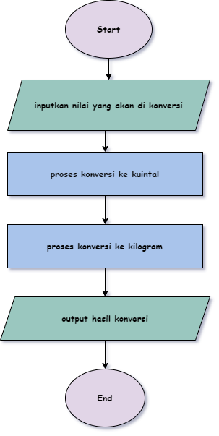
Alur Kerja Aplikasi

Slide 5
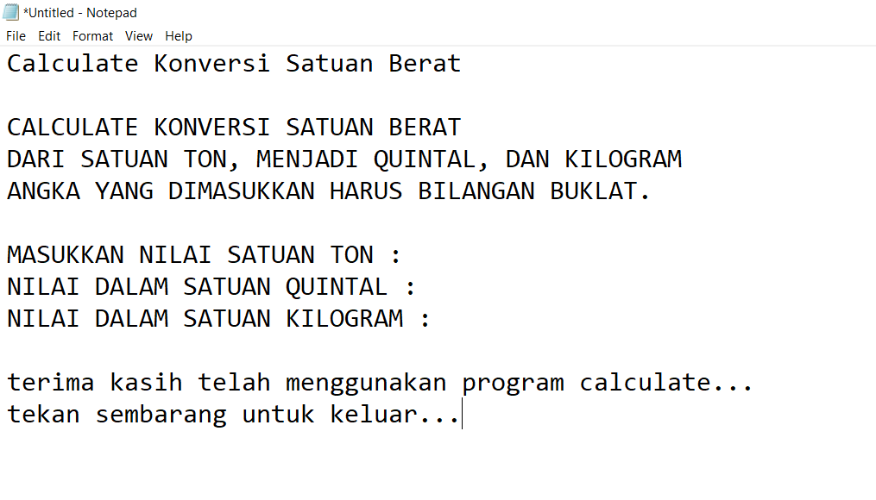
Rancangan/Sketsa Antarmuka

Slide 6
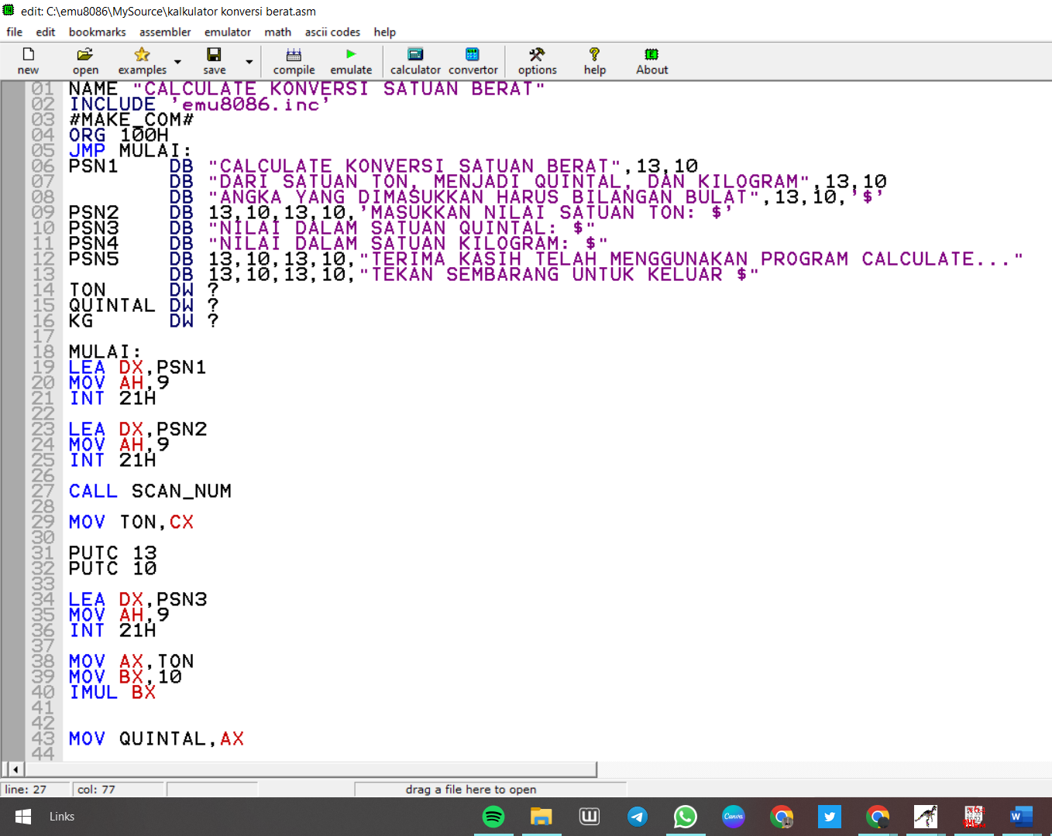
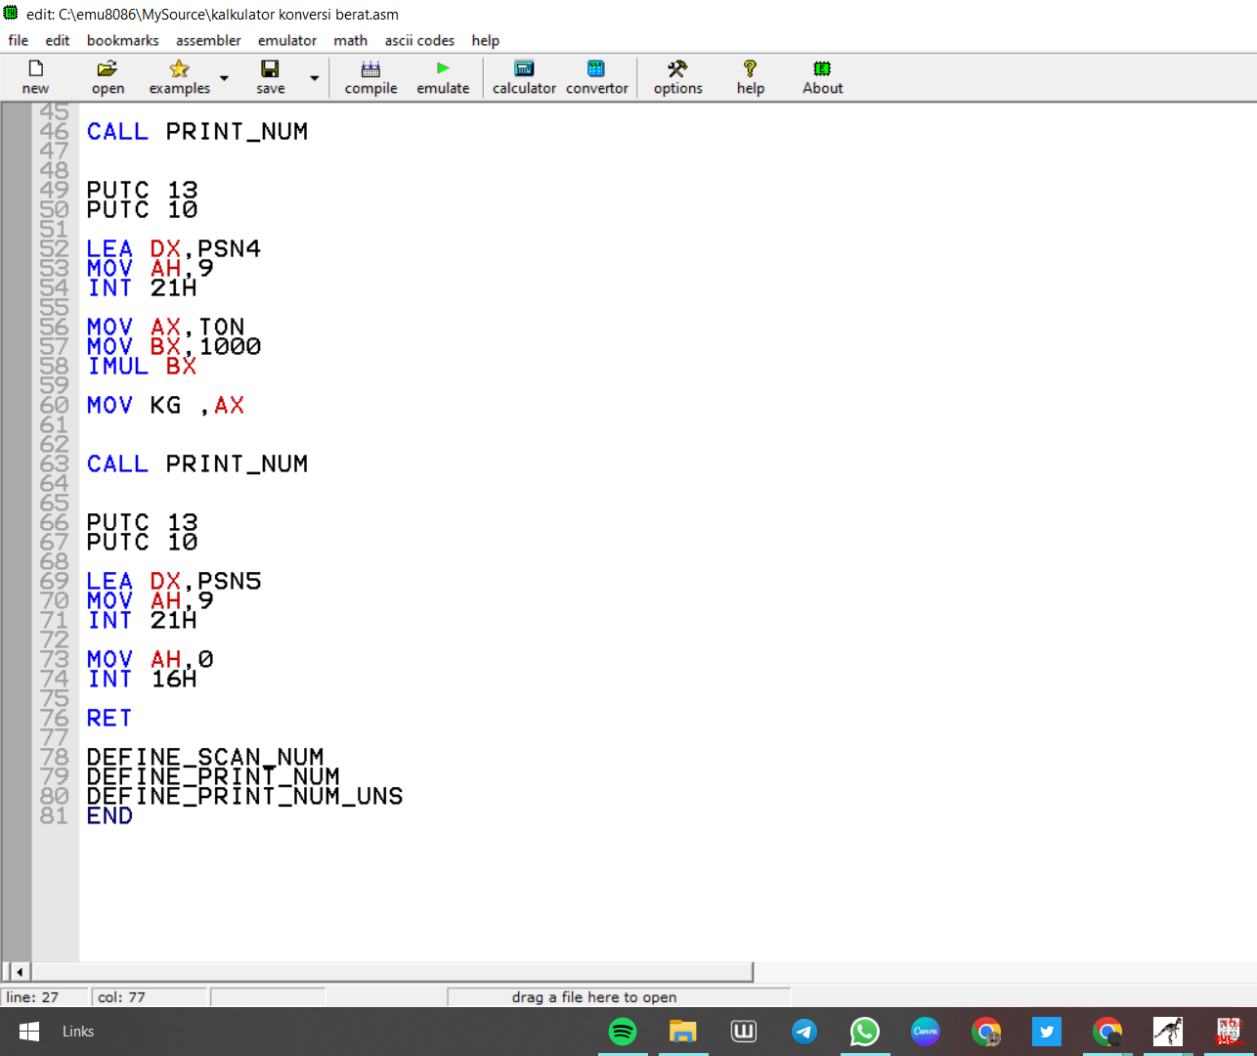
Tampilan Coding

Slide 7
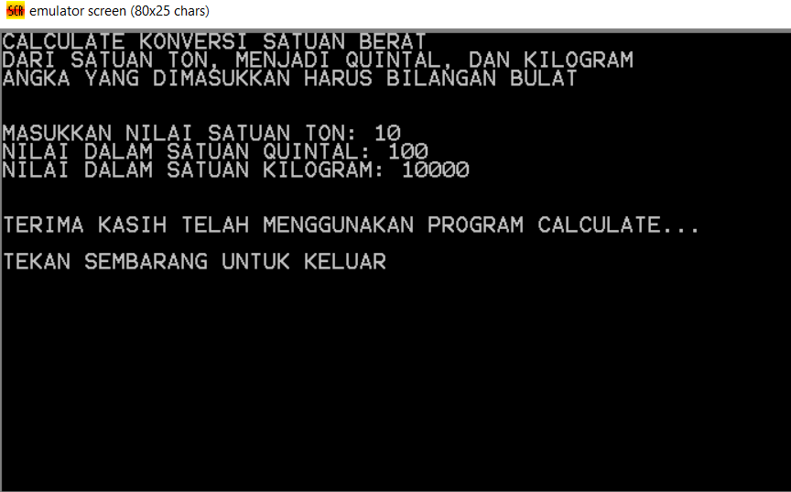
Tampilan Output Program

Slide 8
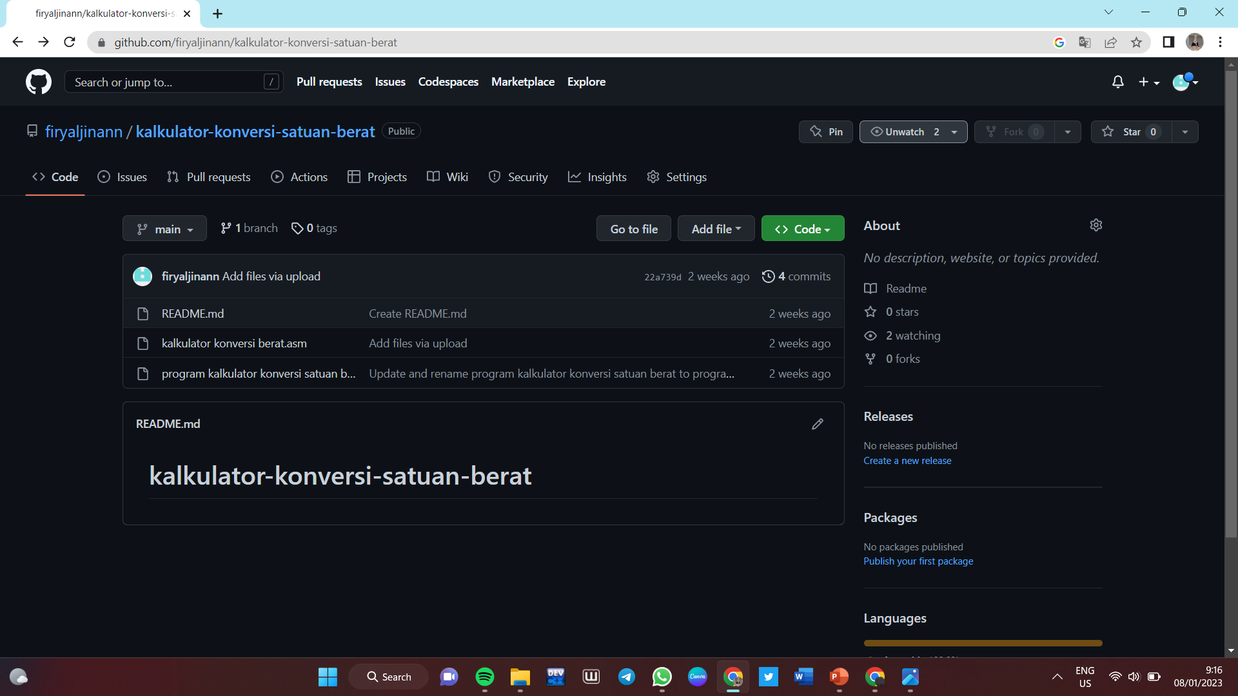
Tampilan Unggahan Di Github

Slide 9
SEKIAN dan ~~~TERIMA KASIH~~~

